Slide 1
Java streamy a lambda výrazy v praxi
Tomáš Lauro, lauro@qbsw.sk

Slide 2
Príprava prostredia
IDE Spring Tool Suite: https://spring.io/tools
Postman na testovanie výstupu: https://www.getpostman.com/
Zdrojové kódy sú dostupné na github: https://github.com/qlauro/nightofchances
Branch java7: úlohy napísané v Java 7.
Branch java8: finálne riešenie úloh použitím lambda výrazov a stream API z Java 8.

Slide 3
LAMBDA Výrazy
Niekoľko výhod, ktoré prináša použitie lambda výrazov:
Behavior parametrization.
Tackling verbosity (anonymous classes).
Functional interface.
Method reference.
File[] hiddenFiles = new File(".").listFiles(new FileFilter() { @Override public boolean accept (File file) { return file.isHidden(); } });
File[] hiddenFiles = new File(".").listFiles(File::isHidden);

Slide 4
Java Streams
Niekoľko výhod, ktoré prináša použitie stream API:
Parallel processing.
Internal iterations.
Optimization.
Posun k deklaratívnemu programovaniu.

Slide 5
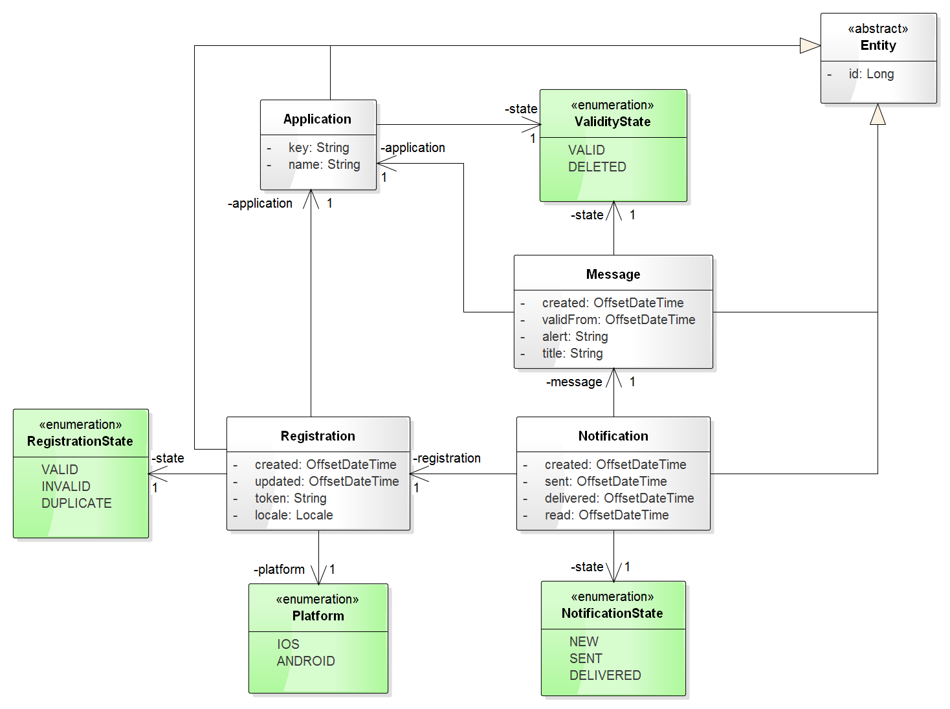
Push notification provider
Aplikácia: definícia reálnej aplikácie.
Registrácia: detaily registrácie zariadenia v PNP.
Správa: šablóna, na základe ktorej budú generované notifikácie.
Notifikácia: push notifikácia zaslaná na zariadenie.

Slide 6
Štruktúra projektu
Package dataprovider: objekty slúžiace ako úložisko testovacích dát.
Package model: objekty reprezentujúce doménu daného riešenia alebo dátové objekty.
Package repository: objekty na prístup k dátam, ich uloženie alebo aktualizáciu.
Package service: biznis logika aplikácie.
Package controller: poskytuje REST rozhranie na prístup k dátam.

Slide 7
1. Úloha
Zaslané push notifikácie je potrebné označiť ako doručené.
V metóde NotificationRepositoryImpl.markAllAsDelivered() je Java 7 kód.
Metódu je potrebné upraviť nasledujúco:
Použiť stream API.
Extrahovať použitý lambda výraz a volať ho pomocou method reference.
Zovšeobecniť metódu markAllAsDelivered() na markAllAs(...) použitím behavior parametrization.

Slide 8
2. Úloha
Klienti majú mať k dispozícii API na získanie stavu registrácií rozdielovou synchronizáciou.
V metóde RegistrationServiceImpl.getSyncData(…) je Java 7 kód.
Výsledok má byť v objekte SyncCollection, teda v nasledujúcej štruktúre:
V premennej updated sú údaje o notifikáciách aktualizovaných po určitom dátume.
V premennej deleted sú ID notifikácií vymazaných po určitom dátume.
V premennej lastUpdate je dátum poslednej aktualizácie.
Upravte kód použitím stream API.

Slide 9
3. Úloha
Klienti majú mať k dispozícii API na získanie štatistík k notifikáciám.
V metóde NotificationServiceImpl.generateStatisticsGroupedByState(…) je Java 7 kód.
Výsledok má byť mapa stav -> list notifikácií.
Upravte kód použitím stream API.

